Slide 1
Java编程精要
— Java对象的多态性

Slide 2
多态性概述
创建教员基类(Teacher)，
在教员基类的基础上，再创建两个子类：JAVA教员(JavaTeacher)和.NET教员(DotNetTeacher)，
开发一个类代表教学管理中心，负责对各教员进行评估，评估内容包括：
  1、教员的自我介绍
  2、教员的授课

Slide 3
public class TeacherManager {
  public void judge(JavaTeacher t){
    t.intro();
    t.teach();
  }
  public void judge(DotNetTeacher t){
    t.intro();
    t.teach();
  }
  public static void main(String[] args) {
    TeacherManager tmq = new TeacherManager ();
    tmq.judge(new JavaTeacher("李明",25,3));
    tmq.judge(new DotNetTeacher("张明",27,5));
  }
}

Slide 4
现在，升级教员类，增加一种新类型：DBTeacher，该类型的教员专门负责教授数据库，要求如下：
  属性：姓名、年龄、教学年限
  方法：授课（启动Sql Server、实施理论课授课）、自我介绍
同时，教学管理中心也负责对这类教员进行评估

Slide 5
如果在前述方案的基础上去解决，我们需要如下两个步骤：
  建立DBTeacher类
  修改教学管理中心类，增加方法：judge(DBTeacher t)
这种方法有什么不好的地方？
每增加一种新的教员类型，都要修改教学管理中心类，增加相应的judge(评估)方法，代码的可扩展性及可维护性极差

Slide 6





多态概述
多态是指具有表现多种形态的能力
同一个实现接口，使用不同的实例而执行不同操作
打印机
打印
打印
彩色打印机
黑白打印机
打印效果：黑白
打印效果：彩色

Slide 7
1、子类重写父类的方法
2、编写方法时，可以使用父类定义的方法
3、运行时，JVM会根据实际创建的对象类型动态决定使用哪个方法

Slide 8
可以接收子类类型
public class TMQ {
  public void judge(Teacher t){
    t.intro();
    t.teach();
  }
  public static void main(String[] args) {
    TMQ tmq = new TMQ();
    tmq.judge(new JavaTeacher("李明",25,3));
  tmq.judge(new DotNetTeacher("张明",27,5));
  tmq.judge(new DBTeacher(“李岚",26,3));
  }
}
根据实际创建的对象类型调用相应方法

Slide 9
public class Teacher {
public void teach(){
System.out.println("知识点讲解");
System.out.println("总结提问");
}
}
public class TMQ {
public void judge(Teacher t) {
t.teach();
}
}

Slide 10
public class DBTeacher extends Teacher {
public void teach(){
System.out.println("启动 SqlServer");
super.teach();
}
}
public class Test {
public static void main(String[ ] args) {
TMQ hq = new TMQ();
  hq.judge(new DBTeacher());
}
}

Slide 11
编程练习
请编码实现如下需求：
  乐器（Instrument）分为：钢琴(Piano)、小提琴(Violin)
  各种乐器的弹奏( play ）方法各不相同。
编写一个测试类InstrumentTest，要求：
  编写方法testPlay，对各种乐器进行弹奏测试。要依据乐器的不同，进行相应的弹奏。
  在main方法中进行测试
InstrumentTest.java

Slide 12

抽象方法
在某些情况下，基类无法（或者没有必要）提供被覆盖方法的具体实现，那么就可以将此方法声明成抽象方法；
使用关键字abstract声明抽象方法，一般语法：
[访问权限] abstract 返回值类型 方法名称(参数列表);
如：
public abstract void draw();

Slide 13
抽象类
如果某个类中包含有抽象方法，那么该类就必须定义成抽象类；
定义抽象类同样使用关键字abstract，一般语法：
[访问权限] abstract class 类名 {
成员列表
}
如：
public abstract class Shapes {
public abstract void draw();
}

Slide 14
抽象类的注意事项
抽象类不可以直接实例化，只可以用来继承
抽象类的派生子类应该提供对其所有抽象方法的具体实现(覆写所有抽象方法)
可以这么认为，抽象方法实际上就是由抽象基类强制要求其派生子类必须实现的方法原型

Slide 15
抽象类的注意事项
如果抽象类的派生子类没有实现其中的所有抽象方法，那么该派生子类仍然是抽象类，只能用于继承，而不能实例化
抽象类中也可以包含有非抽象的方法
构造方法和静态方法不可以修饰为abstract

Slide 16
给定如下Java代码，编译运行后，输出结果是什么？
public class Teacher {
  public void giveLesson(){
    System.out.println("知识点讲解");
  }
}
1
public class DBTeacher extends Teacher {
  public void giveLesson(){
    System.out.println("启动 SqlServer");
  }
}
2
public class Test {
  public static void main(String[] args) {
    Teacher t = new DBTeacher ();
    t.giveLesson();
}
}
控制台输出
启动 SqlServer

Slide 17
模板设计模式
模板设计模式是最为常见的设计模式之一
它是指搭建一个算法或方案的框架，而实现方式可以依据具体情况的不同而不同
所有遵循同一模板的类，都有相同或部分相同的结构
模版方法模式是基于继承的代码复用的基本技术，模版方法模式的结构和用法也是面向对象设计的核心

Slide 18
模板设计模式
冲泡模板
速溶咖啡冲泡方案
绿茶冲泡方案

Slide 19
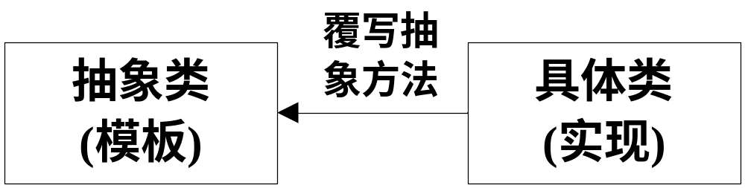
模板设计模式
模板方法模式需要开发抽象类和具体子类的设计师之间的协作
一个设计师负责给出一个算法的轮廓和骨架，另一些设计师则负责给出这个算法的各个逻辑步骤

Slide 20
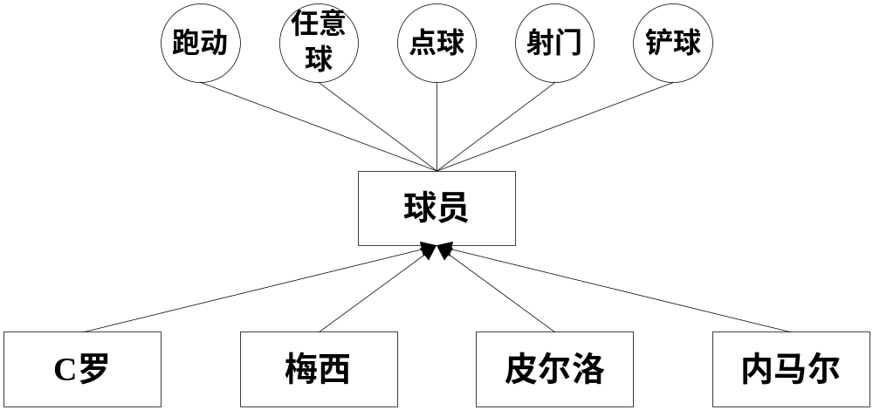
实例—实况足球

Slide 21
编程练习
  龙与地下城怪物设计
设计需求：
（1）怪物的共有的属性有：名称、血量、攻击力、防御力；共有的方法有：显示属性、判定是否死亡、和攻击
（2）设置两种怪物：独眼巨人，树怪
（3）独眼巨人特有的属性有：武器（狼牙棒或钉锤）；独眼巨人具有的攻击方法是：使用武器（狼牙棒或钉锤）攻击

Slide 22
编程练习
  龙与地下城怪物设计
设计需求（续）：
（4）树怪特有的属性：高度；树怪的攻击方式是使用树枝缠绕攻击
（5）创建2只独眼巨人和1只树怪的对象，放入集合中，并轮流攻击集合中的下一个对象（0攻击1,1攻击2,2攻击0），直到只剩下一只怪物存活
（6）伤害值计算公式为：攻击者攻击力-被攻击者防御力，被攻击者的血量会要扣减调伤害值
（7）死亡判定规则为：血量小于等于0

Slide 23
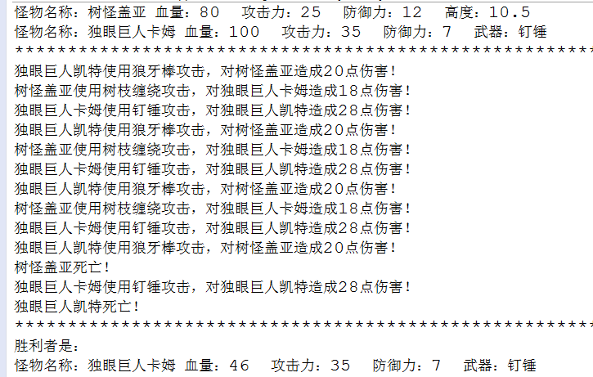
编程练习

